Slide 1
視窗程式設計
作業五：對對碰
元智資工

Slide 2
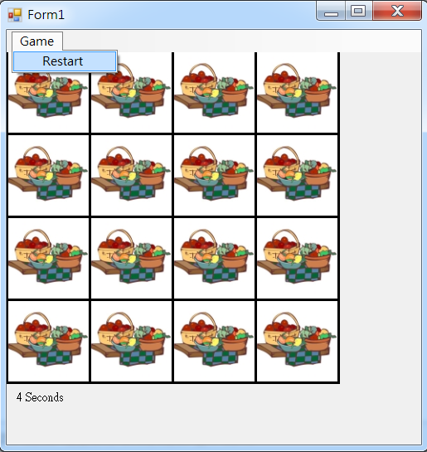
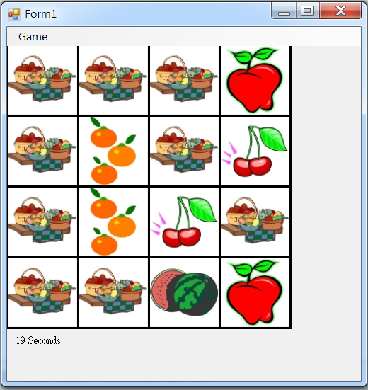
作業五：對對碰遊戲
撰寫一個對對碰之.NET Window Form應用程式，
  以4乘以4的16格隨機擺放8種水果圖片，每種水果出現2次，一開始隱藏水果圖片，呈現眾水果圖片。
  玩家以按下滑鼠左鍵點選翻出兩張圖片，若圖片未成對，則1秒後兩張圖片恢復成眾水果圖片，這1秒間無法點選翻出新的圖片。
  具計時功能，計算完成8種水果圖片配對之時間。
  具備”Restart”重玩選項。

